Slide 1

Création d’un site sur WP
Team 7

Slide 2
Sommaire
Missions ensemble
Clara
Salim
Tom
Conclusion

Slide 3
Missions ensemble

Slide 4
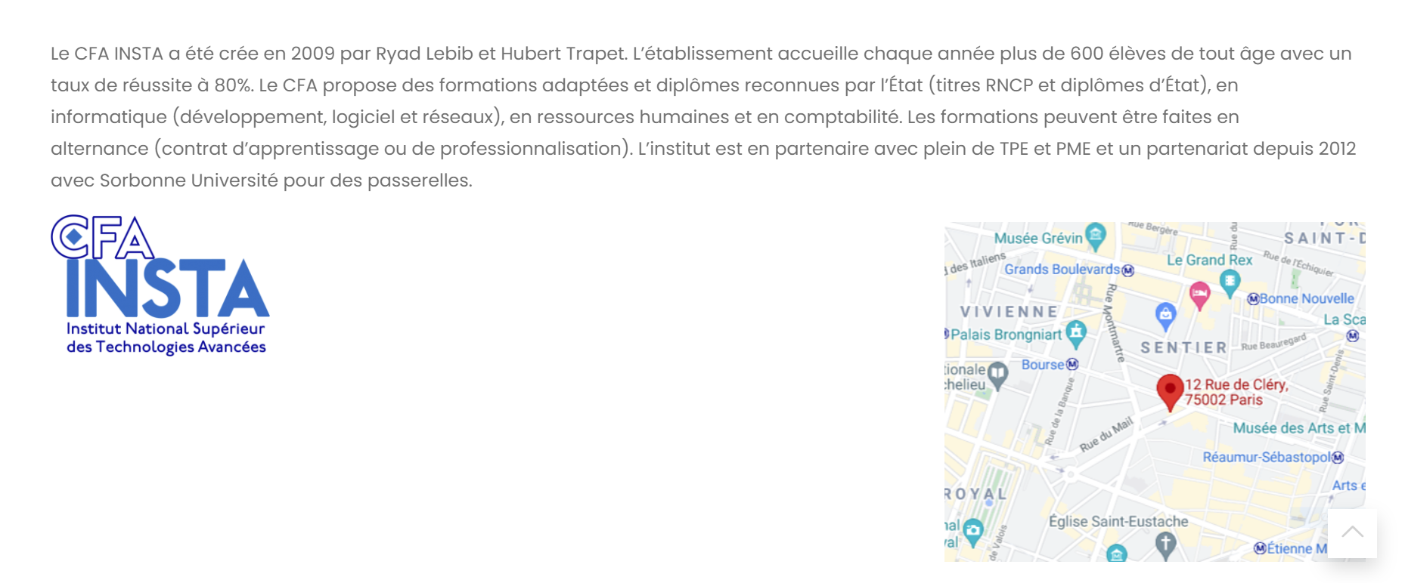
(Salim) Création de la page Ecole
Recherche sur Internet

